Slide 1






Slide 2
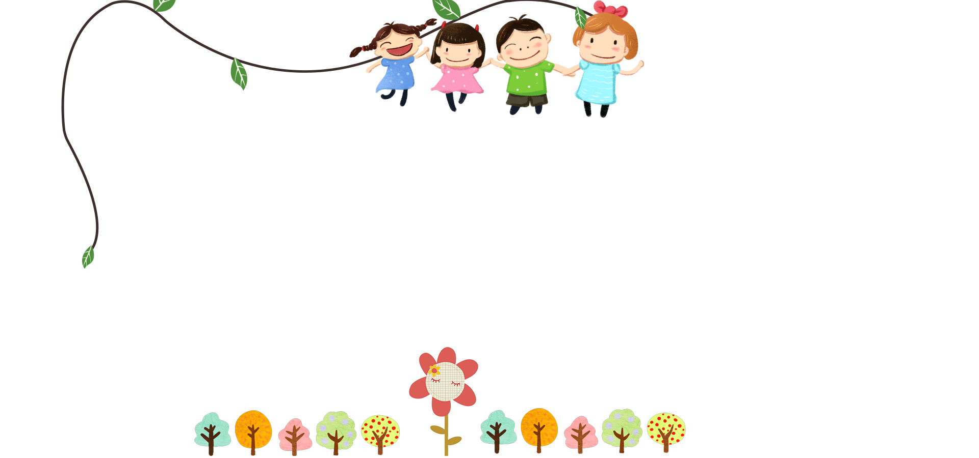


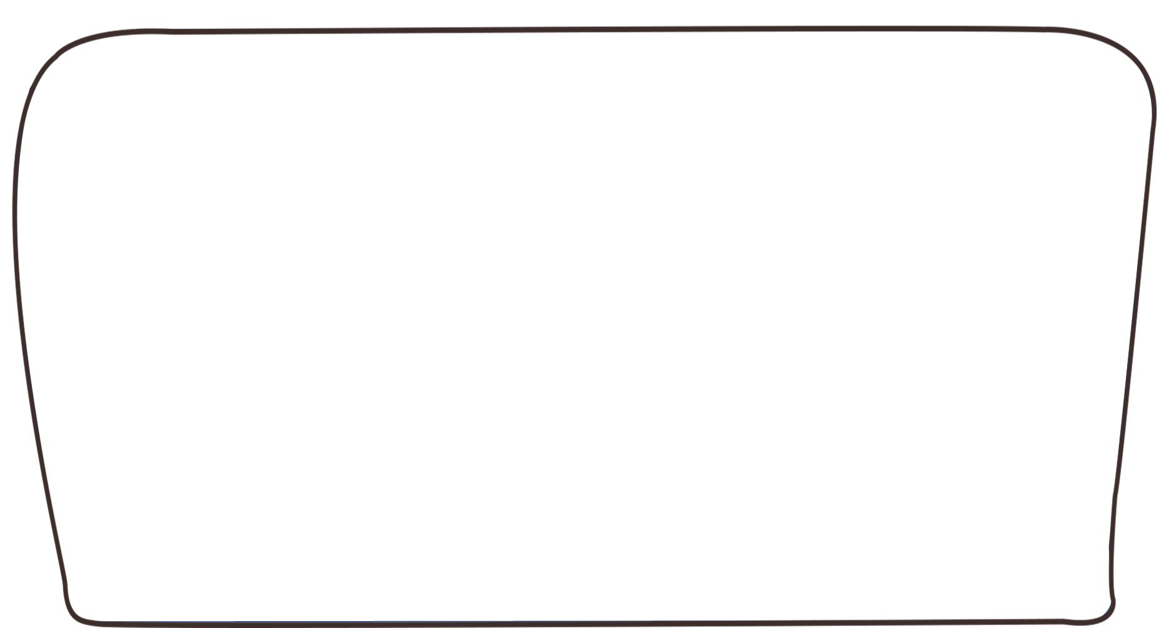





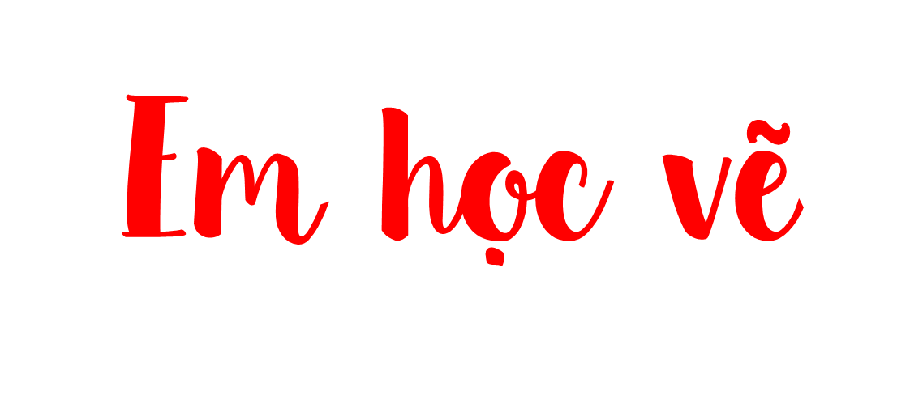

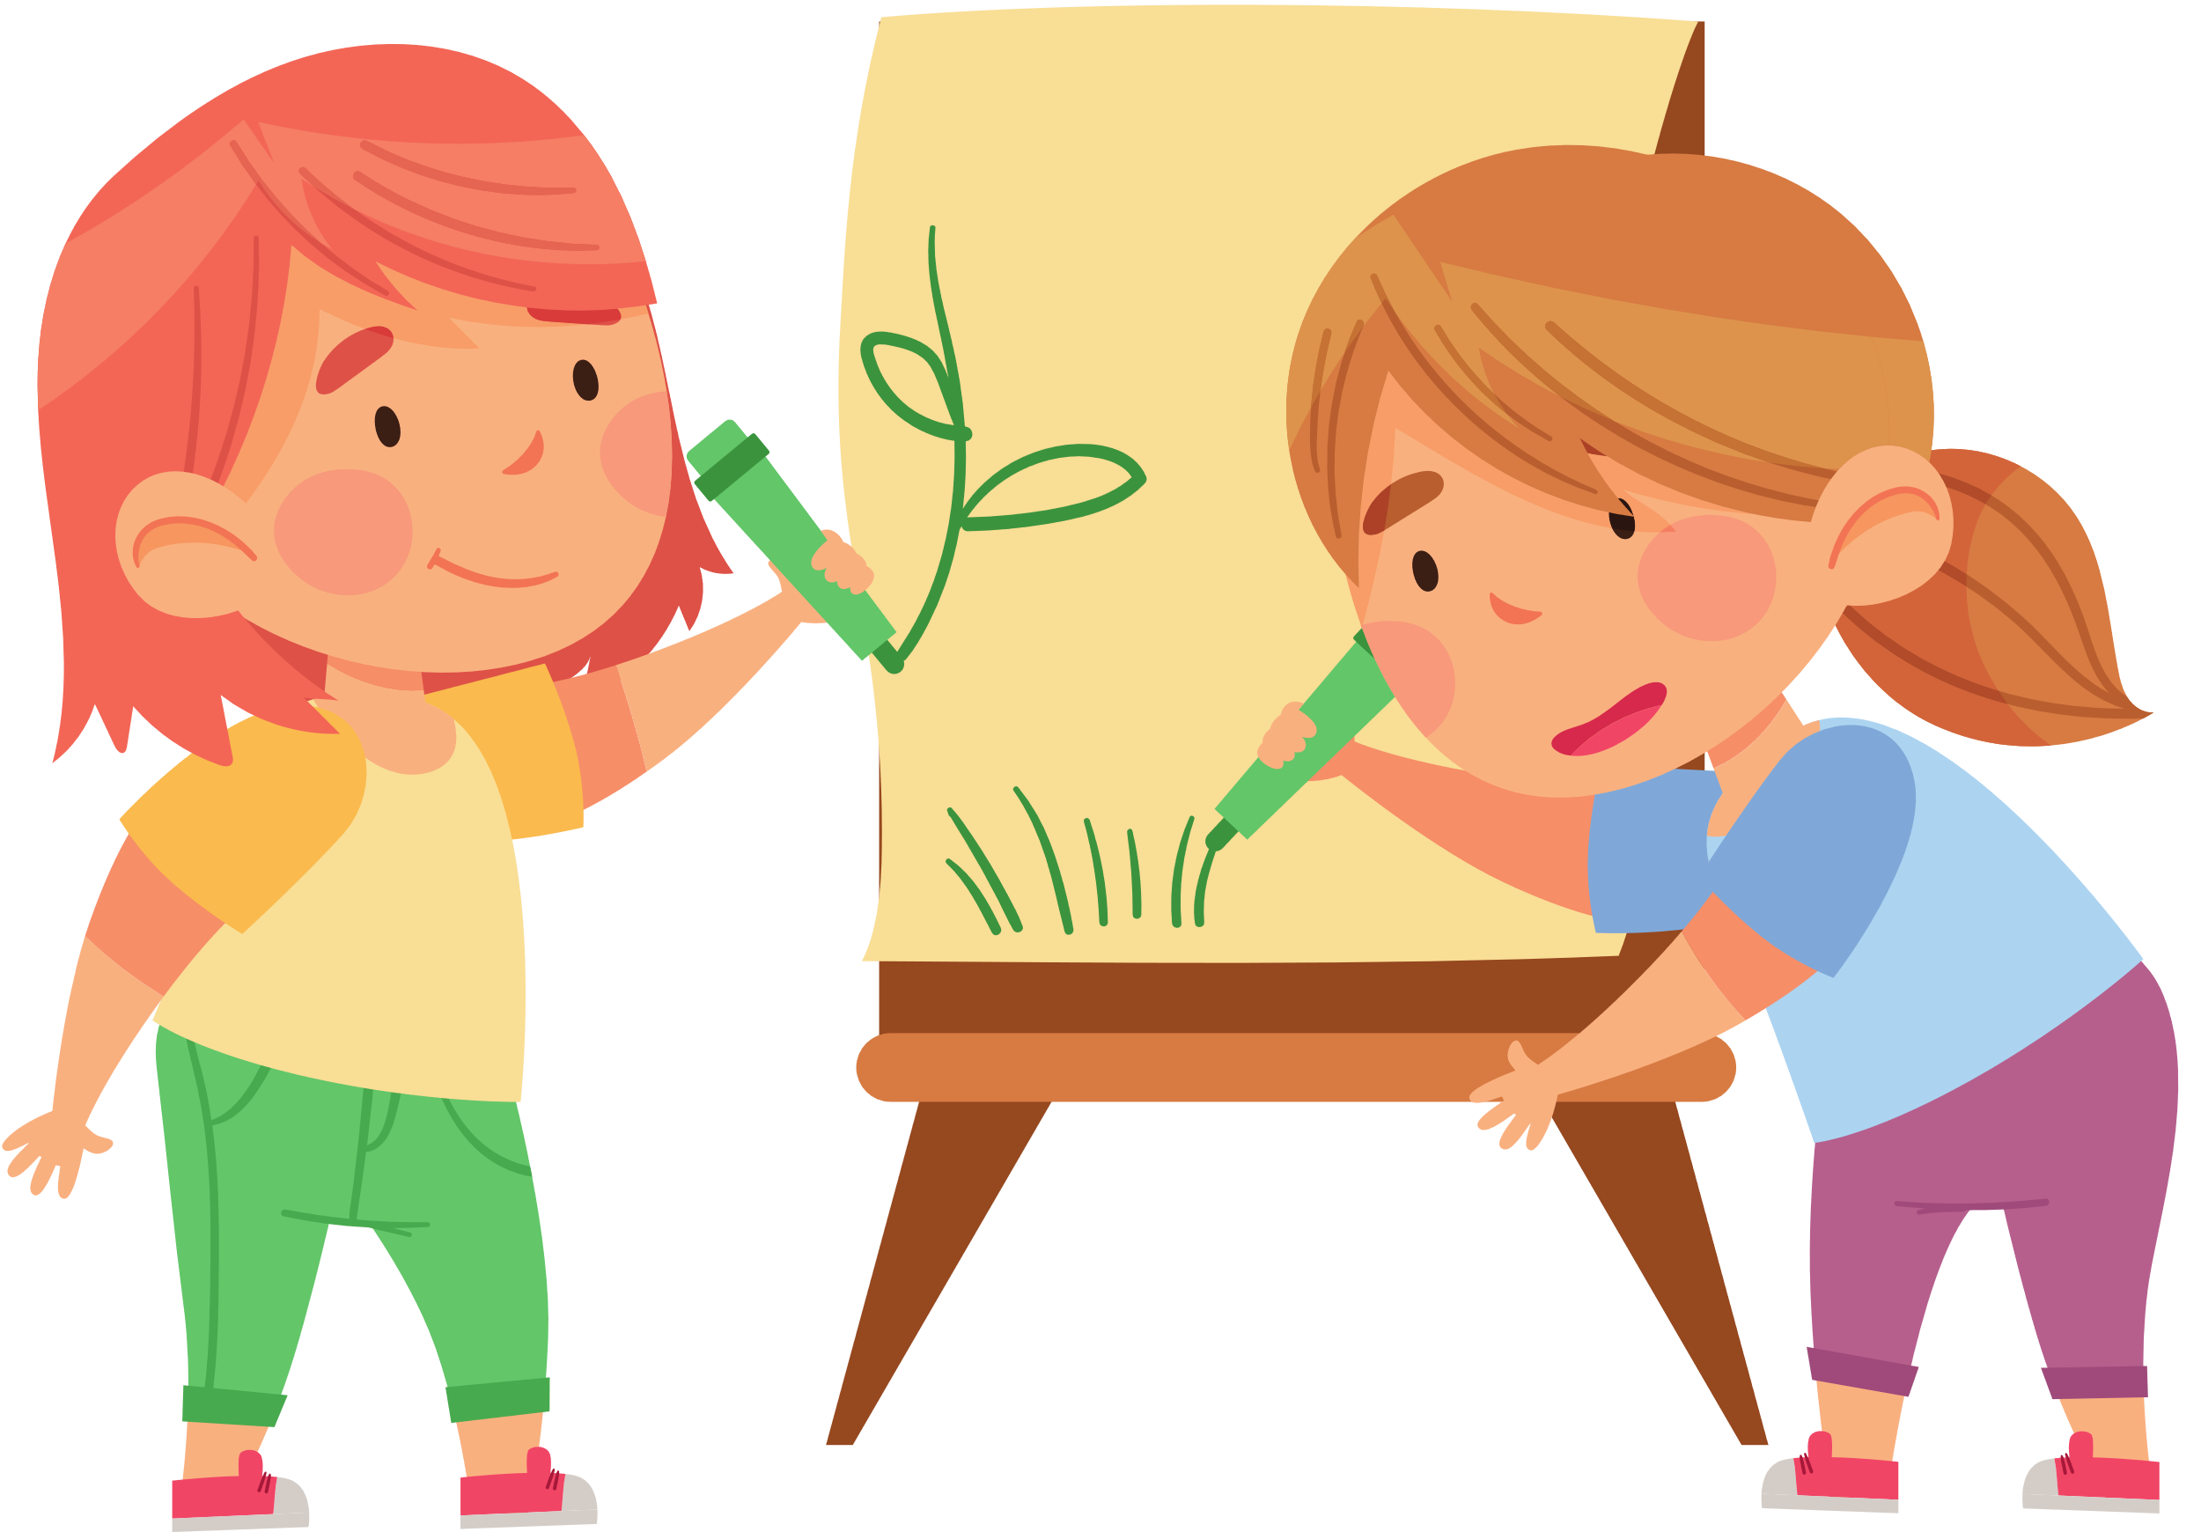
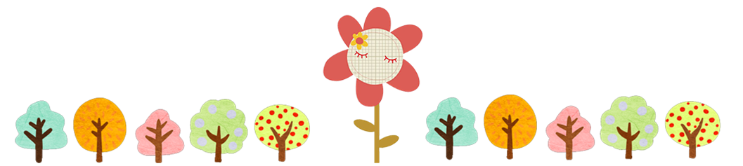

Slide 3






Yêu cầu cần đạt
1
Đọc đúng, trôi chảy toàn bài
2
Trả lời được các câu hỏi của bài.
Hiểu nội dung bài: Những hình ảnh đẹp về thiên nhiên được khắc họa trong bức vẽ của bạn nhỏ
3

Slide 4




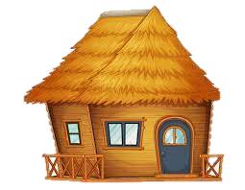


Slide 5



Đọc mẫu
TAY DÒ
TAI NGHE
MẮT DÕI

Slide 6


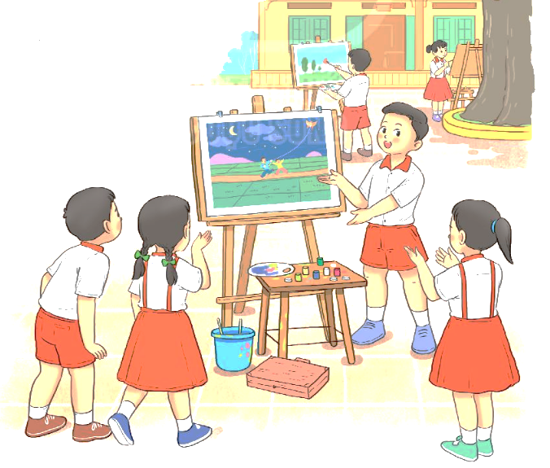
Em học vẽ
Đọc mẫu
Hôm nay trong lớp học
Với giấy trắng, bút màu
Nắn nót em ngồi vẽ
Lung linh bầu trời sao.
Vẽ biển cả trong lành
Có một con thuyền trắng
Giương cánh buồm đỏ thắm
Đang rẽ sóng ra khơi.
Vẽ ông trăng lên cao
Rải ánh vàng đầy ngõ
Vẽ cánh diều no gió
Vi vu giữa trời xanh.
Vẽ cả ông mặt trời
Và những chùm phượng đỏ
Trên sân trường lộng gió
Gọi ve về râm ran.
(Phan Thị Diên)

Slide 7

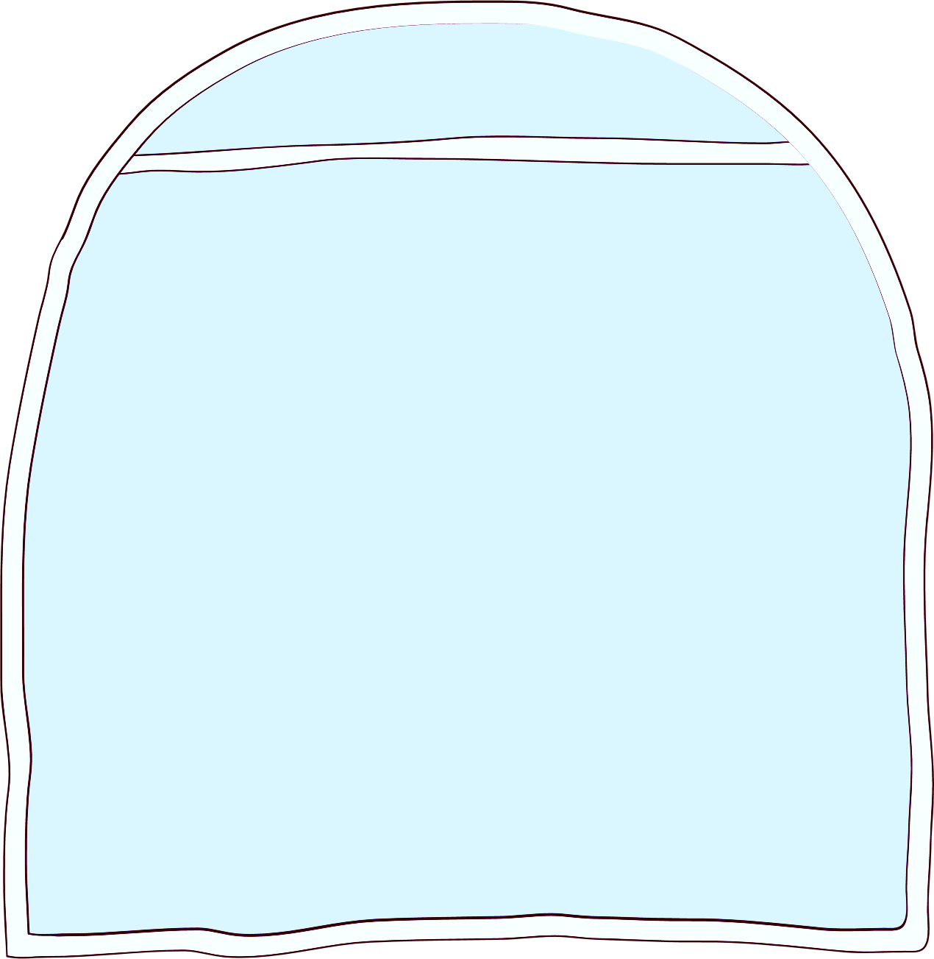





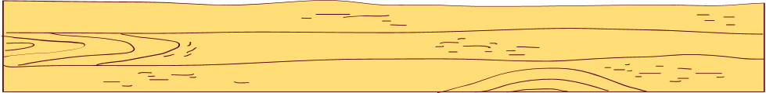

Chú ý toàn bài đọc với giọng vui vẻ.
Ngắt nghỉ hơi đúng, ngắt hơi sau mỗi dòng thơ.

Slide 8




Em học vẽ
Bài thơ gồm mấy khổ thơ?
Vẽ biển cả trong lành
Có một con thuyền trắng
Giương cánh buồm đỏ thắm
Đang rẽ sóng ra khơi.
Hôm nay trong lớp học
Với giấy trắng, bút màu
Nắn nót em ngồi vẽ
Lung linh bầu trời sao.
Vẽ cả ông mặt trời
Và những chùm phượng đỏ
Trên sân trường lộng gió
Gọi ve về râm ran.
(Phan Thị Diên)
Vẽ ông trăng lên cao
Rải ánh vàng đầy ngõ
Vẽ cánh diều no gió
Vi vu giữa trời xanh.

Slide 9
Em học vẽ
Đọc nối tiếp từng khổ thơ (lần 1)
Vẽ biển cả trong lành
Có một con thuyền trắng
Giương cánh buồm đỏ thắm
Đang rẽ sóng ra khơi.
Hôm nay trong lớp học
Với giấy trắng, bút màu
Nắn nót em ngồi vẽ
Lung linh bầu trời sao.
Vẽ cả ông mặt trời
Và những chùm phượng đỏ
Trên sân trường lộng gió
Gọi ve về râm ran.
(Phan Thị Diên)
Vẽ ông trăng lên cao
Rải ánh vàng đầy ngõ
Vẽ cánh diều no gió
Vi vu giữa trời xanh.

Slide 10


Luyện đọc từ khó
nắn nót
rải ánh vàng
rẽ sóng
râm ran

Slide 11


Giải nghĩa từ

Slide 12




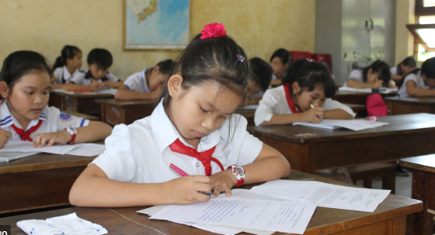
: làm cẩn thận cho đẹp
nắn nót

Slide 13
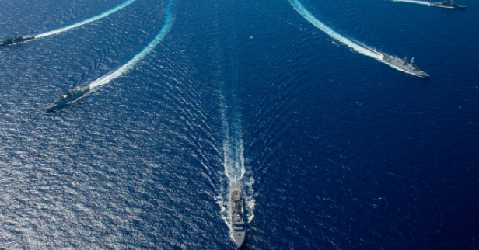
rẽ sóng
: lướt nhanh trên mặt nước tạo thành 2 làn sóng.

Slide 14
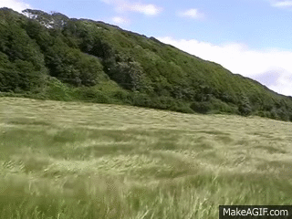
lộng gió:
có gió thổi mạnh ở không gian rộng

Slide 15
râm ran:
nhiều âm thanh hòa vào nhau.

Slide 16
Trong bài có từ ngữ nào em chưa hiểu nghĩa?
Em học vẽ
Đọc nối tiếp từng khổ thơ (lần 2)
Vẽ biển cả trong lành
Có một con thuyền trắng
Giương cánh buồm đỏ thắm
Đang rẽ sóng ra khơi.
Hôm nay trong lớp học
Với giấy trắng, bút màu
Nắn nót em ngồi vẽ
Lung linh bầu trời sao.
Vẽ cả ông mặt trời
Và những chùm phượng đỏ
Trên sân trường lộng gió
Gọi ve về râm ran.
(Phan Thị Diên)
Vẽ ông trăng lên cao
Rải ánh vàng đầy ngõ
Vẽ cánh diều no gió
Vi vu giữa trời xanh.

Slide 17
Em hãy đặt 1 câu có
từ lung linh/râm ran

Slide 18


2
Luyện đọc trong nhóm

Slide 19



Luyện đọc nhóm 4
Tiêu chí đánh giá
Yêu cầu
Phân công đọc theo đoạn
Khi bạn đọc phải dò theo bạn.
- Cùng nhau tìm hiểu từ chưa biết
1
Đọc đúng
2
Đọc to, rõ
3
Ngắt, nghỉ đúng chỗ

Slide 20
Em học vẽ
Vẽ biển cả trong lành
Có một con thuyền trắng
Giương cánh buồm đỏ thắm
Đang rẽ sóng ra khơi.
Hôm nay trong lớp học
Với giấy trắng, bút màu
Nắn nót em ngồi vẽ
Lung linh bầu trời sao.
Vẽ cả ông mặt trời
Và những chùm phượng đỏ
Trên sân trường lộng gió
Gọi ve về râm ran.
(Phan Thị Diên)
Vẽ ông trăng lên cao
Rải ánh vàng đầy ngõ
Vẽ cánh diều no gió
Vi vu giữa trời xanh.

Slide 21
3
Đọc lại toàn bài

Slide 22
Luyện đọc toàn bài
Tiêu chí đánh giá
1
Đọc đúng
2
Đọc to, rõ
3
Ngắt, nghỉ đúng chỗ
4
Đọc và nhấn giọng
phù hợp

Slide 23
Em học vẽ
Hôm nay trong lớp học
Với giấy trắng, bút màu
Nắn nót em ngồi vẽ
Lung linh bầu trời sao.
Vẽ biển cả trong lành
Có một con thuyền trắng
Giương cánh buồm đỏ thắm
Đang rẽ sóng ra khơi.
Vẽ cả ông mặt trời
Và những chùm phượng đỏ
Trên sân trường lộng gió
Gọi ve về râm ran.
(Phan Thị Diên)
Vẽ ông trăng lên cao
Rải ánh vàng đầy ngõ
Vẽ cánh diều no gió
Vi vu giữa trời xanh.

Slide 24




